Slide 1
Как ударила врага наша русская дуга
К 70-летию Курской битвы

Slide 2
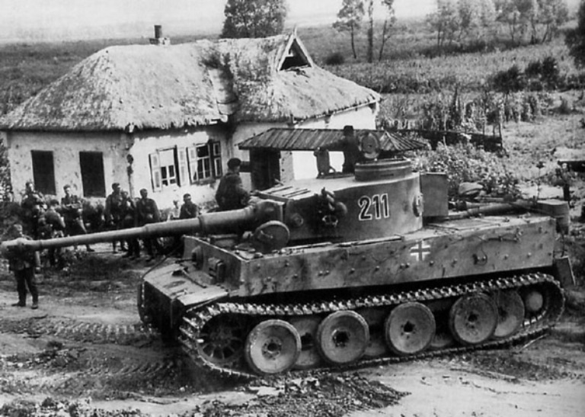
Немецкие танки. «Тигр»

Slide 3
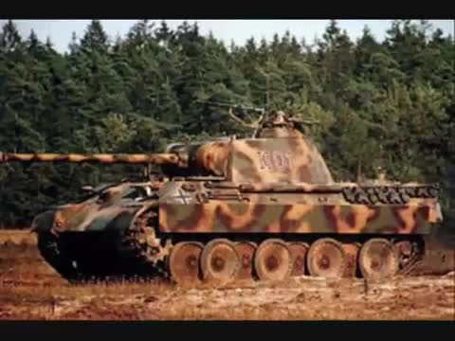
Танк «Пантера»

Slide 4
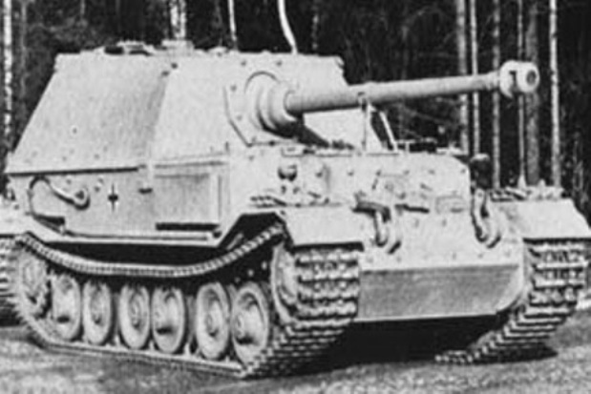
Самоходка «Фердинанд»

Slide 5
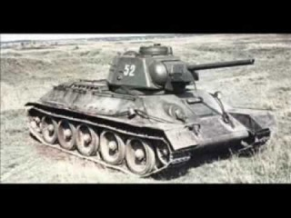
Знаменитый Т-34

Slide 6
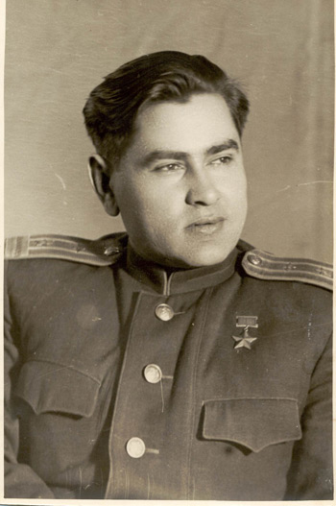
Маресьев А.П.

Slide 7
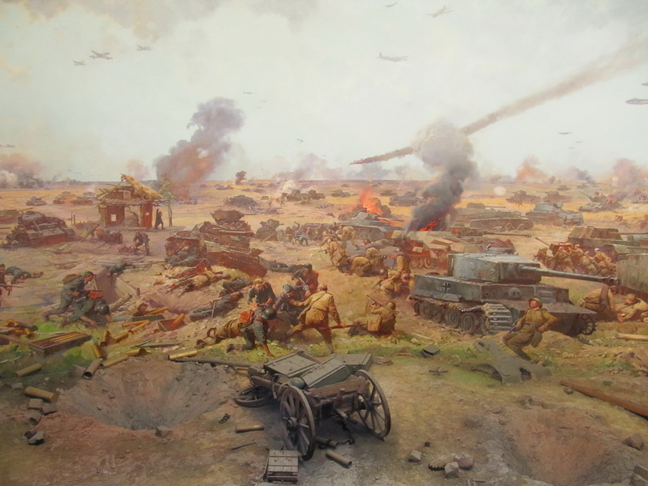
Под Прохоровкой

Slide 8
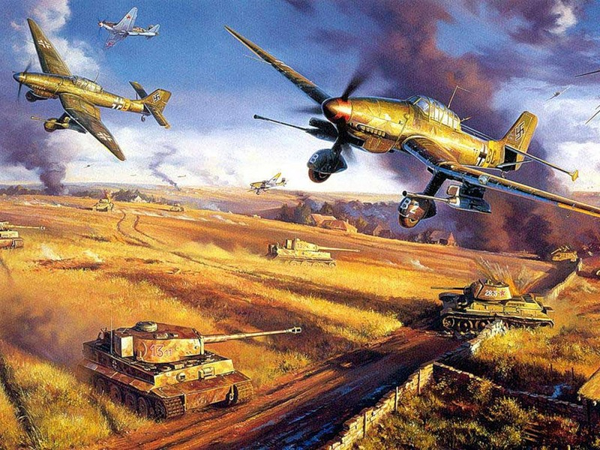
В небе над Прохоровкой

Slide 9
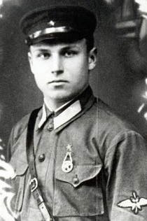
Александр Горовец

Slide 10
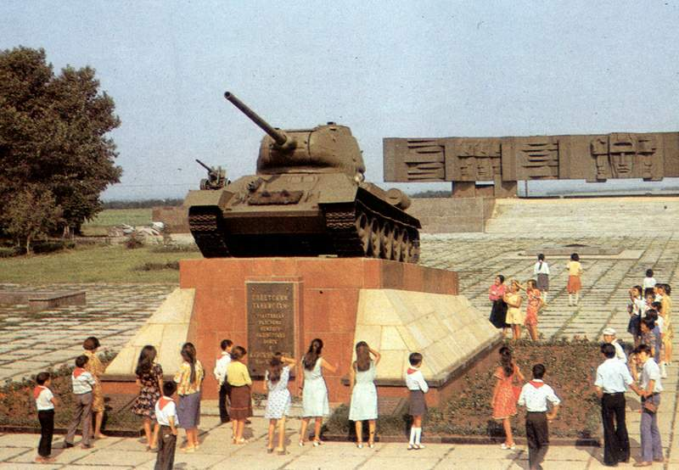
У Мемориала

Slide 11
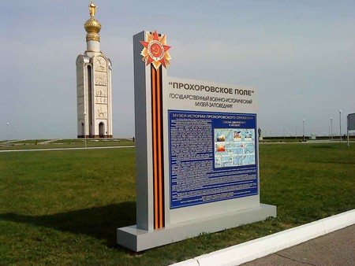
На поле Ратной славы

